Slide 1
Дисциплина «Метрологическое обеспечение измерении»
Институт Энергетики и Машиностроения
Кафедра Стандартизации, Сертификации и Метрологии
Лекция 6. Комплектная поверка средств измерений
Ассоц. проф., к.т.н., PhD Ережеп Д.Е.
d.yerezhep@satbayev.university

Slide 2
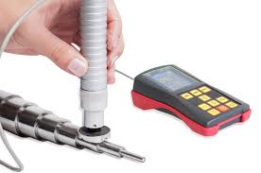
Поверка и калибровка
При комплектной поверке средство измерений поверяют в целом — в полном комплекте всех его составных частей, — и суждение о его пригодности выносят на основании измерений известных или параллельно измеряемых величин.
Средство измерений действует при этом так, как оно действовало бы при его практическом применении. Основными способами комплектной поверки являются непосредственное сличение, сличение мер при помощи компарирующего устройства, поверка по эталонной мере и др.
2

Slide 3
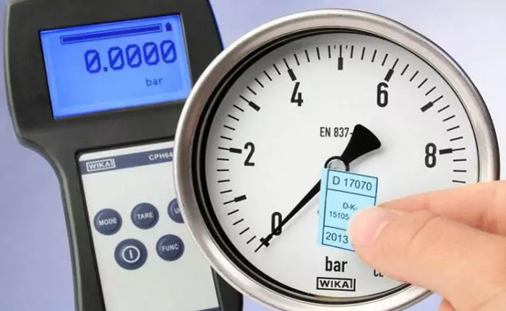
При любых способах поверки основные погрешности следует определять при нормальных (или других нормированных средних) условиях с отклонениями в установленных пределах, так как в термине «основные» заложено указание на эти условия.
Основные погрешности являются исходными для оценки работы измерительного средства при других режимах, поэтому они определяются обязательно. Затем устанавливают влияние отдельных параметров внешних условий (например, температуры) на величину погрешности.
3

Slide 4
Непосредственное сличение (без применения компарирующих приборов) применяют при поверке штриховых мер длины (линейки, брусковые метры, рулетки), мер вместимости (мерные колбы, цилиндры и т.п.). Более широко используют непосредственное сличение показаний поверяемого и эталонного приборов при измерении одной и той же величины, например при погружении эталонного и рабочего термометров в термостат.
4

Slide 5
Сличение мер при помощи компарирующего устройства значительно повышает точность поверки. Наиболее часто используемые компараторы — это весы (сличение гирь), мосты постоянного и переменного тока (сличение мер сопротивления), компараторы для точных сличений мер длины. Компаратор должен обладать чувствительностью, позволяющей обнаружить изменение измеряемой величины, не превышающее погрешности эталонной меры. Например, для поверки гири 1 кг с допускаемой погрешностью 0,5 г используют эталонную гирю с погрешностью 0,1 г и соответственно весы с ценой деления не более 0,1 г. Другим важным требованием, предъявляемым к компараторам, является стабильность их метрологических характеристик
5

Slide 6
Поверка по эталонной мере сводится к измерению величины, воспроизводимой эталонной мерой, или к измерению некоторой величины, которая одновременно сопоставляется со значением эталонной меры. Например, поверка штангенциркуля осуществляется путем «измерения» концевой меры длины, помещаемой между его губками. О погрешности судят по разности между показанием штангенциркуля и значением меры, которое принимается за условно-истинное. Другой пример — поверка циферблатных настольных весов при помощи эталонных гирь, помещаемых на чашку этих весов. Если при этом на шкалу наносятся отметки, соответствующие значениям эталонных гирь, то такая поверка называется градуировкой.
6

Slide 7
Поэлементная поверка средств измерений. Поэлементной называют поверку средств измерений, проводимую путем измерения параметров отдельных его частей с последующим вычислением значений измеряемой им величины. Такой способ применим, если закономерности взаимодействия отдельных частей средства измерений точно известны и возможности посторонних влияний на его показания исключены или эти влияния поддаются точному учету. Одной из причин, побуждающих применять поэлементную поверку, является большая трудоемкость комплектного способа или сложность подбора эталонов для поверки средства измерений при большом разнообразии его показаний. На практике поэлементную поверку нередко проводят в сочетании с комплектной.
7

Slide 8
Поэлементная поверка средств измерений. Поэлементной называют поверку средств измерений, проводимую путем измерения параметров отдельных его частей с последующим вычислением значений измеряемой им величины. Такой способ применим, если закономерности взаимодействия отдельных частей средства измерений точно известны и возможности посторонних влияний на его показания исключены или эти влияния поддаются точному учету. Одной из причин, побуждающих применять поэлементную поверку, является большая трудоемкость комплектного способа или сложность подбора эталонов для поверки средства измерений при большом разнообразии его показаний. На практике поэлементную поверку нередко проводят в сочетании с комплектной.
8

Slide 9
Поэлементная поверка средств измерений. Поэлементной называют поверку средств измерений, проводимую путем измерения параметров отдельных его частей с последующим вычислением значений измеряемой им величины. Такой способ применим, если закономерности взаимодействия отдельных частей средства измерений точно известны и возможности посторонних влияний на его показания исключены или эти влияния поддаются точному учету. Одной из причин, побуждающих применять поэлементную поверку, является большая трудоемкость комплектного способа или сложность подбора эталонов для поверки средства измерений при большом разнообразии его показаний. На практике поэлементную поверку нередко проводят в сочетании с комплектной.
9

Slide 10
Результаты калибровки эталонов единиц величин и средств измерений удостоверяются калибровочным знаком, наносимым на средство измерений, и (или) сертификатом о калибровке. В сертификате о калибровке указываются действительные значения метрологических характеристик, метрологическая прослеживаемость измерений, неопределенность измерений и заявление о соответствии определенным метрологическим характеристикам.
10

Slide 11
СПАСИБО ЗА ВНИМАНИЕ!
Ассоц. проф., к.т.н., PhD Ережеп Д.Е.
d.yerezhep@satbayev.university

